Slide 1
특이사항 안내 (필독)
드론 비행을 위한 충분한 공간을 확보한 뒤 안전에 유의하며 수업을 진행해주세요.
PPT 사용을 위해 제공된 폰트도 꼭 받아주시기 바랍니다!!
이 페이지는 강의 전에 삭제해주시기 바랍니다!!

Slide 2


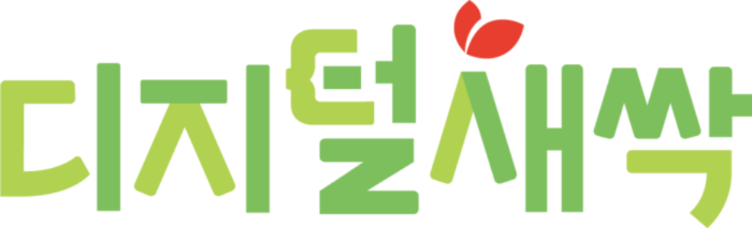

X
디지털 새싹 캠프

Slide 3

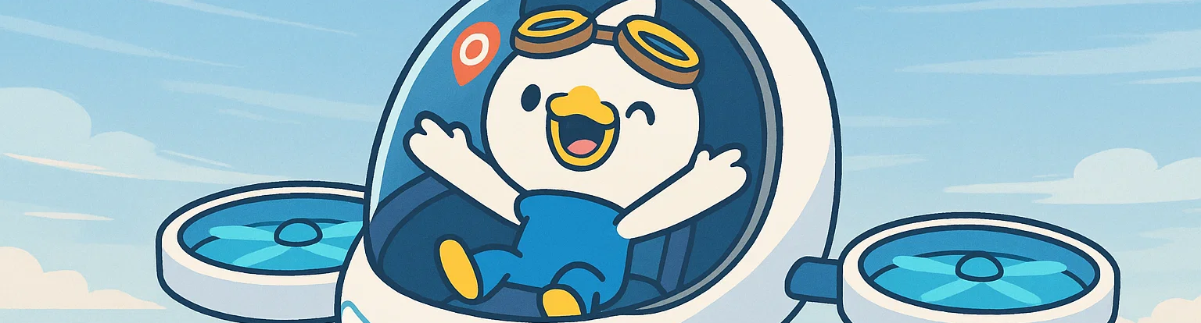
X
(미래항공 Lv.2) 피지컬AI를 활용한 파이썬 드론 제어 과정
⑦ 손끝으로 하늘을 누비다!(1) : 키보드 라이브러리 활용 학습

Slide 4



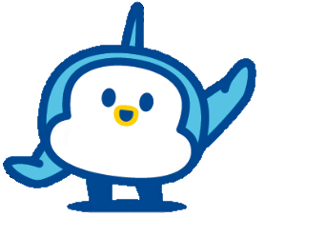
시작하기

Slide 5

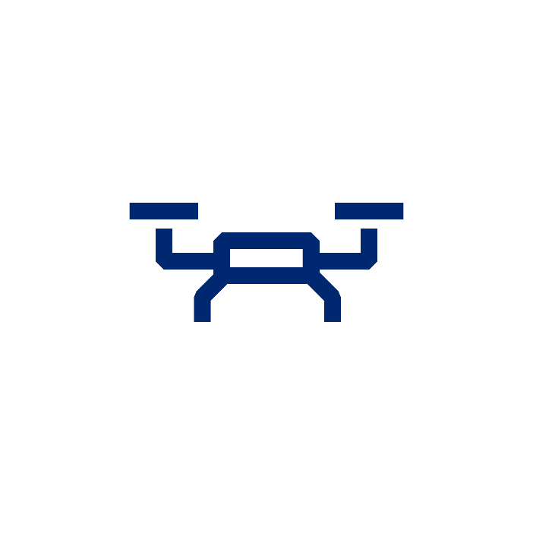
7차시 _ 손끝으로 하늘을 누비다!(1) : 키보드 라이브러리 활용 학습
학습목표
시작하기
파이썬의 keyboard 라이브러리를 활용하여 키보드 입력을 감지하는 방법을 이해한다.
키보드 입력을 통해 드론의 기본 조작(이륙, 착륙, 이동, 회전)을 수행할 수 있다.

Slide 6
키보드 입력 라이브러리 소개

Slide 7
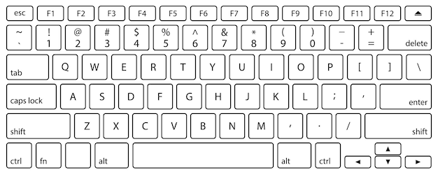
7차시 _ 손끝으로 하늘을 누비다!(1) : 키보드 라이브러리 활용 학습
키보드 라이브러리란?
드론 연결하기
키보드 라이브러리는 키보드를 사용하여 입력을 쉽게 처리할 수 있도록 도와주는 도구입니다.
키보드 라이브러리를 통해 키보드의 키를 누르거나 떼는 동작으로 드론을 제어할 수 있습니다.

Slide 8
7차시 _ 손끝으로 하늘을 누비다!(1) : 키보드 라이브러리 활용 학습
다양한 키보드 라이브러리
드론 연결하기
Keyboard
PyAutoGUI
Pynput
파이썬에서 사용할 수 있는 대표적인 라이브러리를 살펴볼까요?

Slide 9
7차시 _ 손끝으로 하늘을 누비다!(1) : 키보드 라이브러리 활용 학습
다양한 키보드 라이브러리
드론 연결하기
Keyboard
가장 널리 사용되는 키보드 라이브러리로, 키보드 입력을 감지하고, 키를 자동으로 입력할 수 있는 기능을 제공합니다.
[주요기능]
키 누름 감지 : 특정 키가 눌렸는지 확인할 수 있습니다.
키 입력 시뮬레이션 : 프로그램에서 키를 눌러주는 것처럼 행동할 수 있습니다.
핫키 설정 : 특정 키 조합을 눌렀을 때 특정 작업을 수행하도록 설정할 수 있습니다.

Slide 10
7차시 _ 손끝으로 하늘을 누비다!(1) : 키보드 라이브러리 활용 학습
다양한 키보드 라이브러리
드론 연결하기
PyAutoGUI
GUI(그래픽 사용자 인터페이스) 자동화를 위한 라이브러리로, 키보드와 마우스를 사용하여 화면에서 작업을 자동으로 수행할 수 있습니다.
[주요기능]
키 입력 : 특정 키를 누르거나 조합하여 입력할 수 있습니다.
마우스 조작 : 마우스를 이동시키고 클릭하는 등의 작업을 자동으로 수행할 수 있습니다.
스크린 샷 : 화면의 이미지를 캡쳐할 수 있는 기능도 제공합니다.

Slide 11
7차시 _ 손끝으로 하늘을 누비다!(1) : 키보드 라이브러리 활용 학습
다양한 키보드 라이브러리
드론 연결하기
Pynput
키보드와 마우스 입력을 모두 처리할 수 있는 라이브러리입니다. 키보드와 마우스 이벤트를 쉽게 다룰 수 있습니다.
[주요기능]
키보드 이벤트 리스닝 : 키가 눌리거나 떼어질 때 이벤트를 감지할 수 있습니다.
키 입력 시뮬레이션 : 키를 눌러주는 기능이 있습니다.
마우스 이벤트 처리 : 마우스 클릭 및 이동 이벤트도 처리할 수 있습니다.

Slide 12
7차시 _ 손끝으로 하늘을 누비다!(1) : 키보드 라이브러리 활용 학습
Keyboard 사용하기 (1)
드론 연결하기
코드 : import keyboard
1
2
3
4
5
6
7
8
9
import keyboard
import time
print('키보드를 눌러봅시다!')
while(True):
print(keyboard.read_key())
time.sleep(1)
설치한 keyboard 라이브러리를 불러오는 코드입니다.

Slide 13
7차시 _ 손끝으로 하늘을 누비다!(1) : 키보드 라이브러리 활용 학습
Keyboard 사용하기 (2)
드론 연결하기
코드 : keyboard.read_key()
1
2
3
4
5
6
7
8
9
import keyboard
import time
print('키보드를 눌러봅시다!')
while(True):
print(keyboard.read_key())
time.sleep(1)
read_key() : 입력된 키 값을 반환해주는 함수입니다.

Slide 14
7차시 _ 손끝으로 하늘을 누비다!(1) : 키보드 라이브러리 활용 학습
Keyboard 사용하기 (3)
드론 연결하기
예제 코드
출력 결과
PROBLEMS
OUTPUT
TERMINAL
···
1
2
3
4
5
6
7
8
9
import keyboard
import time
print('키보드를 눌러봅시다!')
while(True):
print(keyboard.read_key())
time.sleep(1)
키보드를 눌러봅시다!
1
2
3

Slide 15
7차시 _ 손끝으로 하늘을 누비다!(1) : 키보드 라이브러리 활용 학습
Keyboard 사용하기 (4)
드론 연결하기
코드 : keyboard.is_pressed(키 값)
1
2
3
4
5
6
7
8
9
import keyboard
import time
while(True):
if keyboard.is_pressed('1'):
print('1번 키가 눌렸습니다.')
time.sleep(1)
is_pressed(키 값) : 입력된 키가 지정한 키 값이면 True, 아니면 False로 반환하는 코드입니다.

Slide 16
7차시 _ 손끝으로 하늘을 누비다!(1) : 키보드 라이브러리 활용 학습
Keyboard 사용하기 (5)
드론 연결하기
예제 코드
출력 결과
PROBLEMS
OUTPUT
TERMINAL
···
1
2
3
4
5
6
7
8
9
import keyboard
import time
while(True):
if keyboard.is_pressed('1'):
print('1번 키가 눌렸습니다.')
time.sleep(1)
1번 키가 눌렸습니다.

Slide 17
7차시 _ 손끝으로 하늘을 누비다!(1) : 키보드 라이브러리 활용 학습
Keyboard 사용하기 (6)
드론 연결하기
코드 : keyboard.on_press_key(key, callback, suppress)
on_press_key() : 특정 키를 눌렀을 때 지정해둔 함수 호출
key : 원하는 키 값 등록
callback : 호출할 함수명
suppress : 함수 호출을 1회만 할 것인지 (기본 옵션은 False)

Slide 18
7차시 _ 손끝으로 하늘을 누비다!(1) : 키보드 라이브러리 활용 학습
Keyboard 사용하기 (7)
드론 연결하기
예제 코드
출력 결과
PROBLEMS
OUTPUT
TERMINAL
···
1
2
3
4
5
6
7
8
9
10
import keyboard
import time
def num2(event) :
print(f"{event.name}키가 입력되었습니다.")
while(True):
keyboard.on_press_key('2', num2, True)
time.sleep(1)
2키가 입력되었습니다.

Slide 19
7차시 _ 손끝으로 하늘을 누비다!(1) : 키보드 라이브러리 활용 학습
Keyboard 사용하기 (8)
드론 연결하기
예제 코드
1
2
3
4
5
6
7
8
9
10
import keyboard
import time
def num2(event) :
print(f"{event.name}키가 입력되었습니다.")
while(True):
keyboard.on_press_key('2', num2, True)
time.sleep(1)
매개변수를 따로 전달하지 않아도 키보드 모듈에서 자체적으로 입력된 키에 대한 정보를 넘겨줍니다.

Slide 20
드론 제어에 키보드 입력 적용하기

Slide 21
7차시 _ 손끝으로 하늘을 누비다!(1) : 키보드 라이브러리 활용 학습
드론 이륙, 착륙하기
드론 제어에
키보드 입력 적용하기
키보드 모듈을 활용하여 드론을 이륙, 착륙 시켜봅시다!
‘q’키 입력을 통해 캘리브레이션 진행 후 ‘w’키를 눌러 시동을 걸어줍니다.
그리고 ‘e’키를 눌러 이륙시켜봅시다!
이륙이 완료되었다면 ‘r’키를 눌러서 착륙시켜봅시다!
직접 코드를 작성해보세요 ☺

Slide 22
7차시 _ 손끝으로 하늘을 누비다!(1) : 키보드 라이브러리 활용 학습
드론 이륙, 착륙하기 – 정답 코드
드론 제어에
키보드 입력 적용하기
정답 코드
1
2
3
4
5
6
7
8
9
10
11
12
13
14
15
from jikko.KiwiDrone import *
import keyboard
drone = Kiwi_Serial("COM3")
while(True):
if keyboard.is_pressed('q'):
drone.cmd_calibration()
elif keyboard.is_pressed('w'):
drone.cmd_arm()
elif keyboard.is_pressed('e'):
drone.cmd_take_off()
elif keyboard.is_pressed('r'):
drone.cmd_landing()

Slide 23
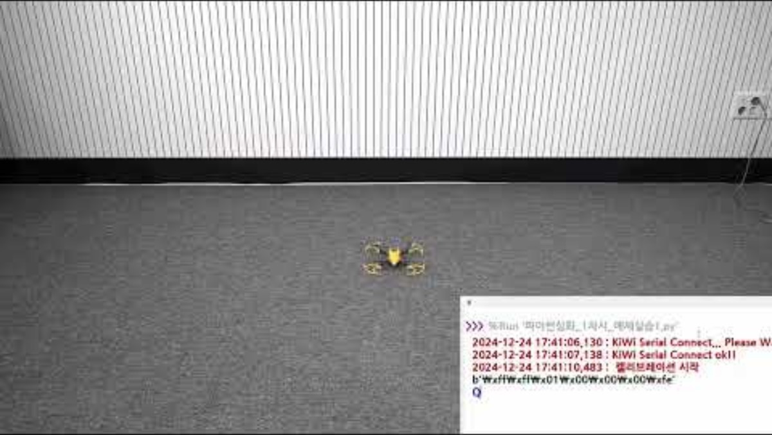
7차시 _ 손끝으로 하늘을 누비다!(1) : 키보드 라이브러리 활용 학습
드론 이륙, 착륙하기 – 동작영상
드론 제어에
키보드 입력 적용하기
재생이 안되는 경우 : https://youtu.be/CGbHRfcIsc4

Slide 24
7차시 _ 손끝으로 하늘을 누비다!(1) : 키보드 라이브러리 활용 학습
드론 앞뒤, 좌우 이동하기
드론 제어에
키보드 입력 적용하기
앞서 작성한 코드에 기능을 추가해봅시다!
방향키를 눌렀을 때 해당 방향키의 방향으로 10cm씩 이동 후
2초간 대기하는 코드를 만들어 봅시다!

Slide 25
7차시 _ 손끝으로 하늘을 누비다!(1) : 키보드 라이브러리 활용 학습
드론 앞뒤, 좌우 이동하기 – 정답 코드
드론 제어에
키보드 입력 적용하기
정답 코드
1
2
3
4
5
6
7
8
9
10
11
12
13
14
15
16
from jikko.KiwiDrone import *
import keyboard
drone = Kiwi_Serial("COM3")
while(True):
if keyboard.is_pressed('q'):
drone.cmd_calibration()
elif keyboard.is_pressed('w'):
drone.cmd_arm()
elif keyboard.is_pressed('e'):
drone.cmd_take_off()
elif keyboard.is_pressed('r'):
drone.cmd_landing()
17
18
19
20
21
22
23
24
25
26
27
28
elif keyboard.is_pressed('up'):
drone.cmd_go(10)
time.sleep(2)
elif keyboard.is_pressed('down'):
drone.cmd_back(10)
time.sleep(2)
elif keyboard.is_pressed('left'):
drone.cmd_left(10)
time.sleep(2)
elif keyboard.is_pressed('right'):
drone.cmd_right(10)
time.sleep(2)

Slide 26
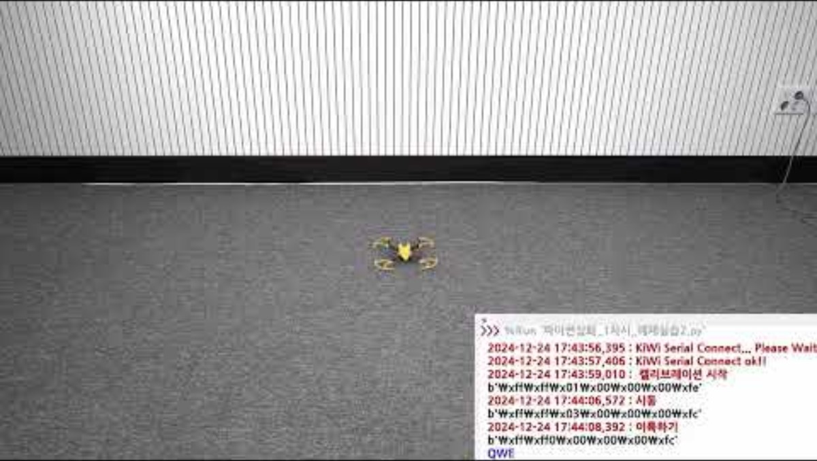
7차시 _ 손끝으로 하늘을 누비다!(1) : 키보드 라이브러리 활용 학습
드론 앞뒤, 좌우 이동하기 – 동작영상
드론 제어에
키보드 입력 적용하기
재생이 안되는 경우 : https://youtu.be/Oaz2LoDG4Jk

Slide 27
7차시 _ 손끝으로 하늘을 누비다!(1) : 키보드 라이브러리 활용 학습
드론 높이 낮추고 회전하기
드론 제어에
키보드 입력 적용하기
이번에는 앞서 작성한 드론 이륙, 착륙하기 코드에 드론의 회전 기능과 고도 조절 기능을 추가해봅시다!
위쪽 방향키를 누르면 20cm 상승하고 아래 방향키를 누르면 20cm 하강합니다.
좌측 방향키를 누르면 반시계 방향으로 90도 회전하고 우측 방향키를 누르면 시계 방향으로 90도 회전합니다.
각각의 동작마다 2초간 대기하도록 코드를 작성해봅시다!

Slide 28
7차시 _ 손끝으로 하늘을 누비다!(1) : 키보드 라이브러리 활용 학습
드론 높이 낮추고 회전하기 – 정답 코드
드론 제어에
키보드 입력 적용하기
정답 코드
1
2
3
4
5
6
7
8
9
101112
13
14
15
16
from jikko.KiwiDrone import *
import keyboard
drone = Kiwi_Serial("COM3")
while(True):
if keyboard.is_pressed('q'):
drone.cmd_calibration()
elif keyboard.is_pressed('w'):
drone.cmd_arm()
elif keyboard.is_pressed('e'):
drone.cmd_take_off()
elif keyboard.is_pressed('r'):
drone.cmd_landing()
17
18
19
20
21
22
23
24
25
26
27
28
elif keyboard.is_pressed('up'):
drone.cmd_up(20)
time.sleep(2)
elif keyboard.is_pressed('down'):
drone.cmd_down(20)
time.sleep(2)
elif keyboard.is_pressed('left'):
drone.cmd_ccw(90)
time.sleep(2)
elif keyboard.is_pressed('right'):
drone.cmd_cw(90)
time.sleep(2)

Slide 29
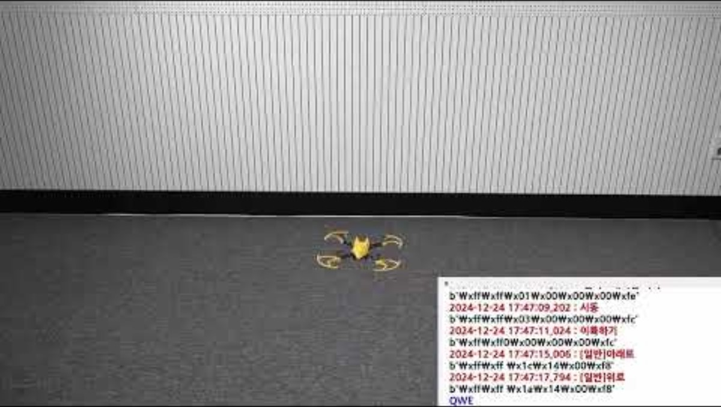
7차시 _ 손끝으로 하늘을 누비다!(1) : 키보드 라이브러리 활용 학습
드론 높이 낮추고 회전하기 – 동작영상
드론 제어에
키보드 입력 적용하기
재생이 안되는 경우 : https://youtu.be/m3-bz7d7eVg

Slide 30

7차시 _ 손끝으로 하늘을 누비다!(1) : 키보드 라이브러리 활용 학습
키보드로 드론 제어하기
드론 제어에
키보드 입력 적용하기
지금까지 배운 키보드 라이브러리를 활용하여 드론을 제어해봅시다!
C 키 : 드론의 이륙
V 키 : 드론의 착륙
B 키 : 드론의 시동 꺼짐
ESC 키 : 드론의 착륙 후 프로그램 종료
다음의 기능들을 코드를 통해 구현해 주세요 ☺
방향키 : 드론을 해당 방향으로 10cm 씩 이동
W, S 키 : 드론의 높낮이 조절, 20cm 씩 이동
A, D 키 : 드론의 회전, 90도씩 회전
Z 키 : 캘리브레이션 시작
X 키 : 드론의 시동 켜짐

Slide 31
7차시 _ 손끝으로 하늘을 누비다!(1) : 키보드 라이브러리 활용 학습
키보드로 드론 제어하기 – 정답 코드
드론 제어에
키보드 입력 적용하기
1
2
3
4
5
6
7
8
9
10
11
12
13
14
15
16
17
18
19
20
21
22
23
24
from jikko.KiwiDrone import *
import keyboard
drone = Kiwi_Serial("COM3")
while(True):
if keyboard.is_pressed('z'):
drone.cmd_calibration()
time.sleep(10)
elif keyboard.is_pressed('x'):
drone.cmd_arm()
elif keyboard.is_pressed('c'):
drone.cmd_take_off()
elif keyboard.is_pressed('v'):
drone.cmd_landing()
elif keyboard.is_pressed('b'):
drone.cmd_disarm()
elif keyboard.is_pressed('ESC'):
drone.cmd_landing()
time.sleep(1)
drone.cmd_disarm()
break
25
2627
2829
30
31
32
33
34
35
36
37
38
39
40
41
42
43
44
45
46
47
48
49
if keyboard.is_pressed('up'):
drone.cmd_go(10)
time.sleep(2)
elif keyboard.is_pressed('down'):
drone.cmd_back(10)
time.sleep(2)
elif keyboard.is_pressed('left'):
drone.cmd_left(10)
time.sleep(2)
elif keyboard.is_pressed('right'):
drone.cmd_right(10)
time.sleep(2)
if keyboard.is_pressed('w'):
drone.cmd_up(20)
time.sleep(2)
elif keyboard.is_pressed('s'):
drone.cmd_down(20)
time.sleep(2)
elif keyboard.is_pressed('a'):
drone.cmd_ccw(90)
time.sleep(3)
elif keyboard.is_pressed('d'):
drone.cmd_cw(90)
time.sleep(3)

Slide 32
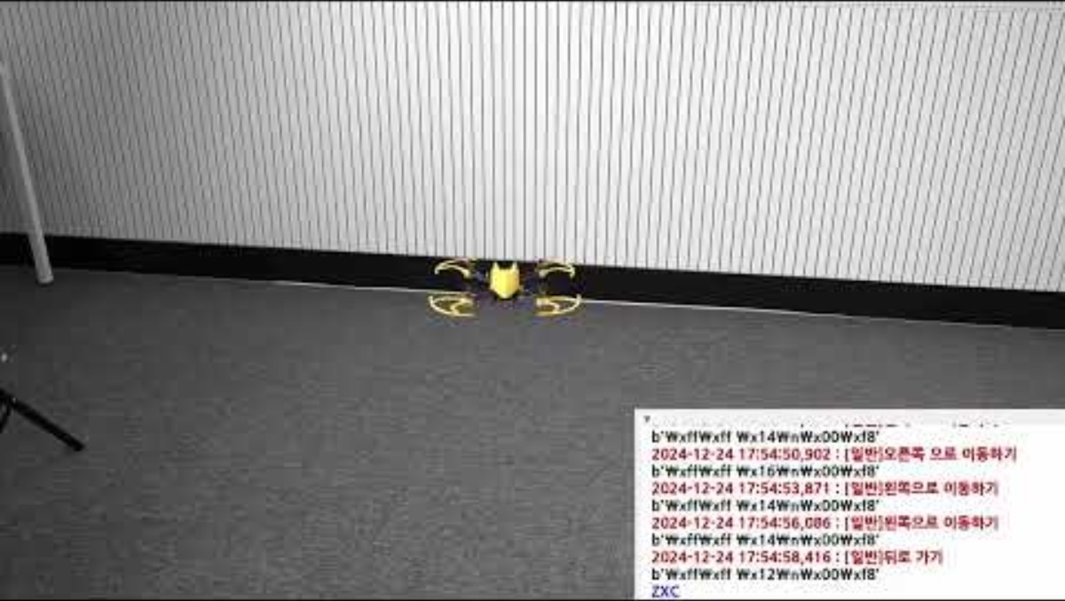
7차시 _ 손끝으로 하늘을 누비다!(1) : 키보드 라이브러리 활용 학습
키보드로 드론 제어하기 – 동작영상
드론 제어에
키보드 입력 적용하기
재생이 안되는 경우 : https://youtu.be/1RkmATjxC_A

Slide 33

X
다음시간에 만나요!

Slide 34





기획 및 편집 | 한국항공대학교 주식회사 메이킷올
모든 콘텐츠 및 학습 자료는 저작권법에 의한 보호를 받는 저작물로서,
이에 대한 무단 복제 및 배포를 원칙적으로 금합니다.

